Slide 2
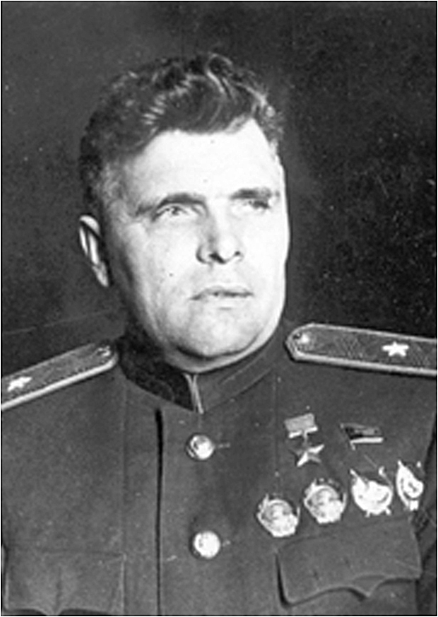
«День Героев Отечества»
Михаил Васильевич Водопьянов
(18.11.1899-11.08.1980)
Советский лётчик, участник спасения экипажа парохода «Челюскин», участник арктических и высокоширотных экспедиций, генерал-майор авиации, член Союза писателей СССР,член ЦИК СССР, шестой Герой Советского Союза.

Slide 3
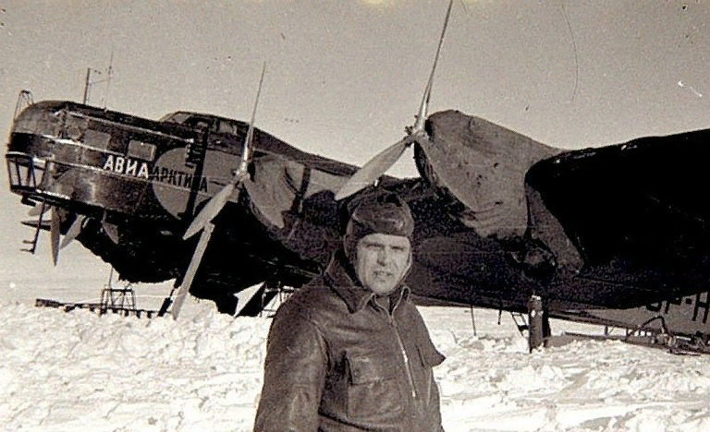
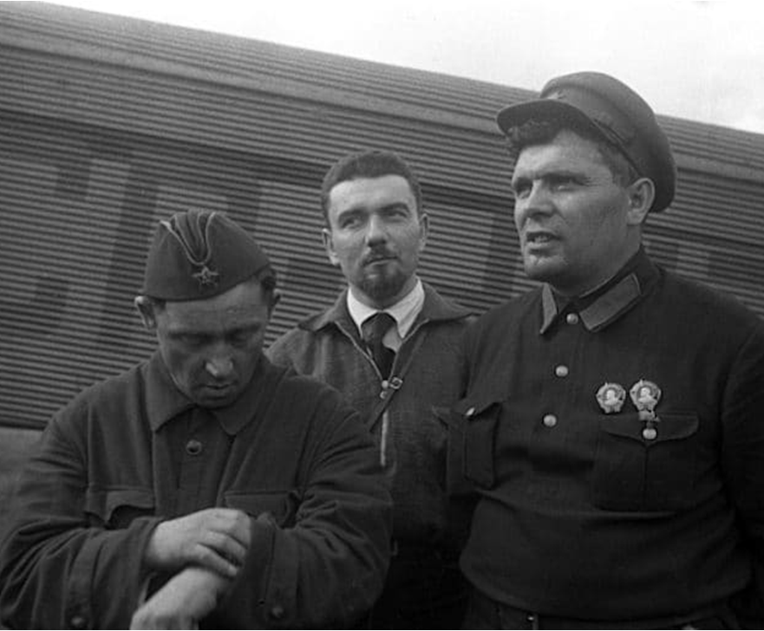
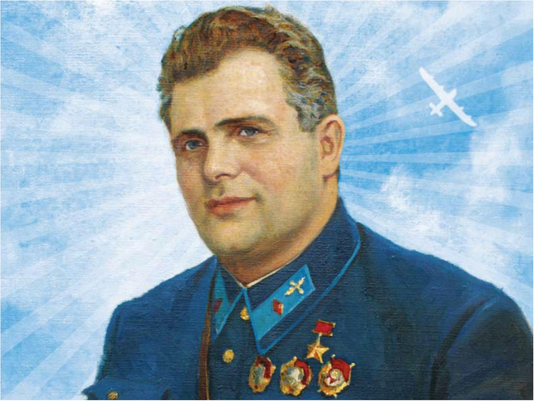

Slide 4
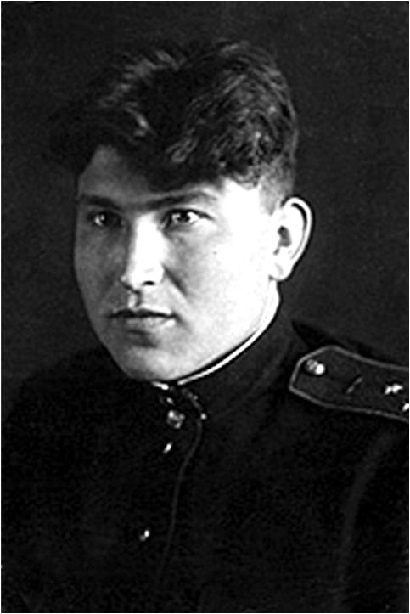
«День Героев Отечества»
Дмитрий Иванович Барашев
(19.10.1920-20.08.1943)
Командир звена 752-го бомбардировочного авиационного полка 24-й авиационной дивизии авиации дальнего действия, старший лейтенант.Награждён орденом Ленина, двумя орденами Красного Знамени.

Slide 5
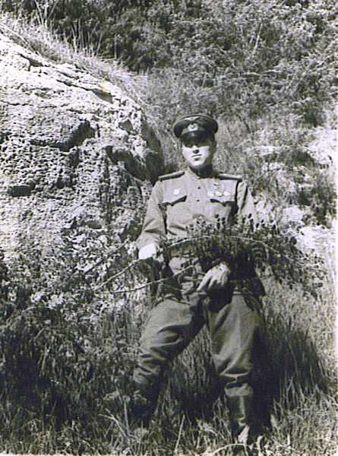
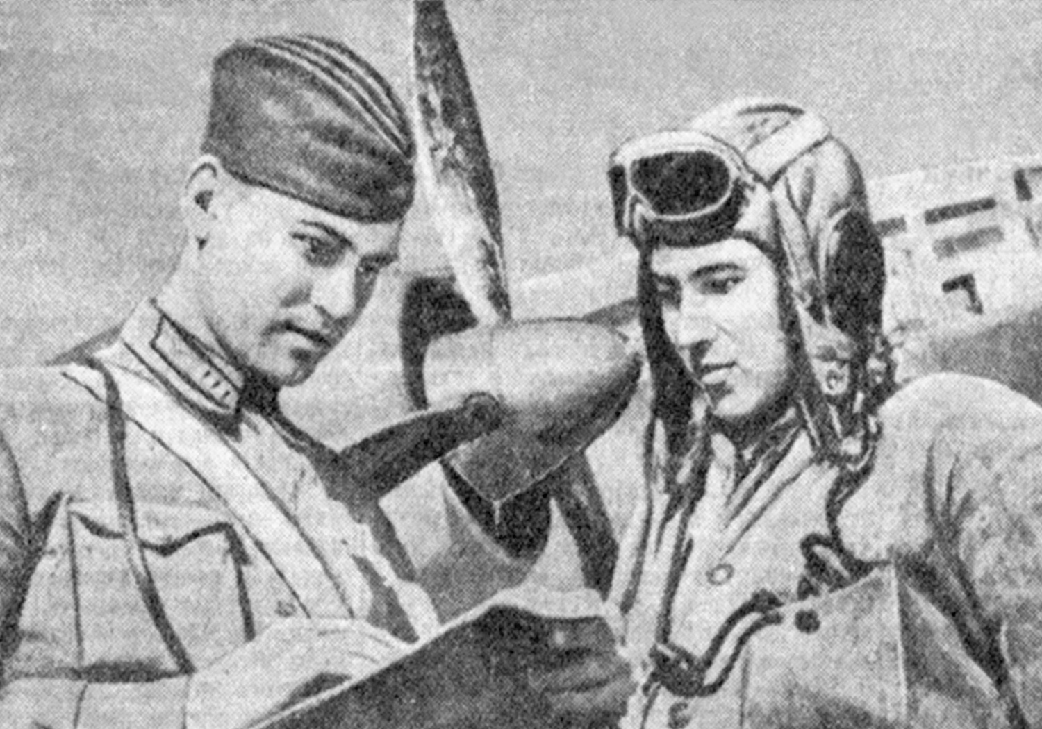

Slide 6
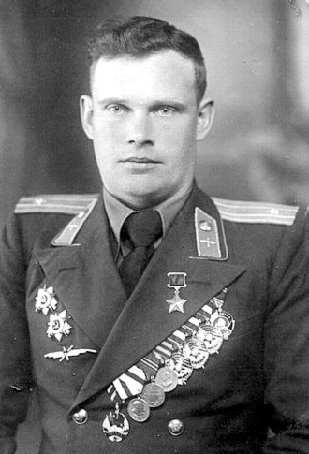
«День Героев Отечества»
Степан Антонович Бахаев
(2.02.1920-5.07.1995)
Командир эскадрильи 523-го Оршанского Краснознамённого орденов Суворова, Кутузова и Александра Невского истребительного авиационного полка (303-я истребительная авиационная дивизия), гвардии капитан.

Slide 7
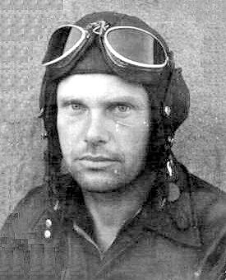
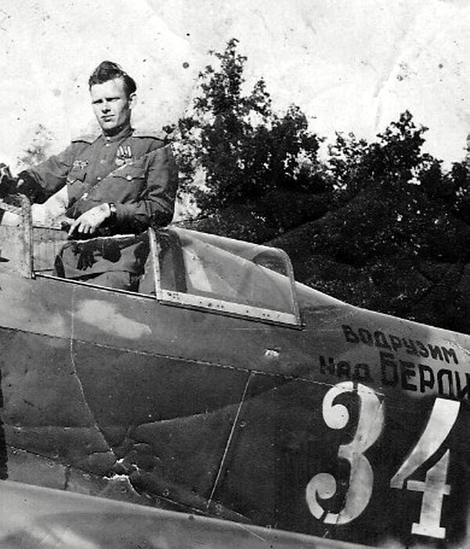

Slide 8
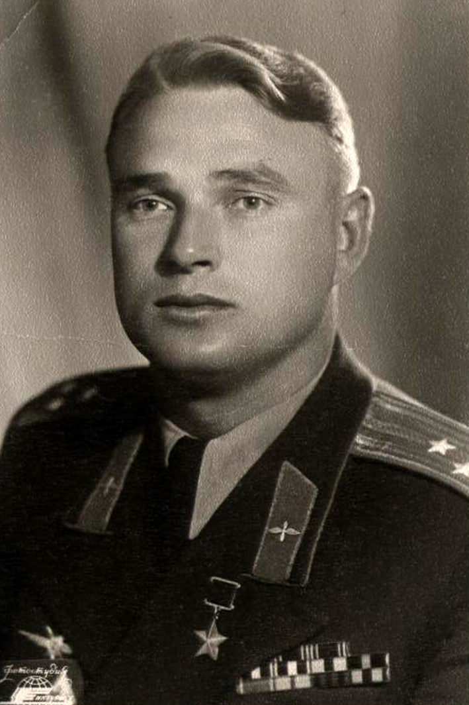
«День Героев Отечества»
Сергей Гаврилович Литаврин
(14.12.1921-4.02.1957)
Лётчик-ас, участник обороны Ленинграда, Герой Советского Союза, полковник, легенда военного неба блокадного Ленинграда.

Slide 9
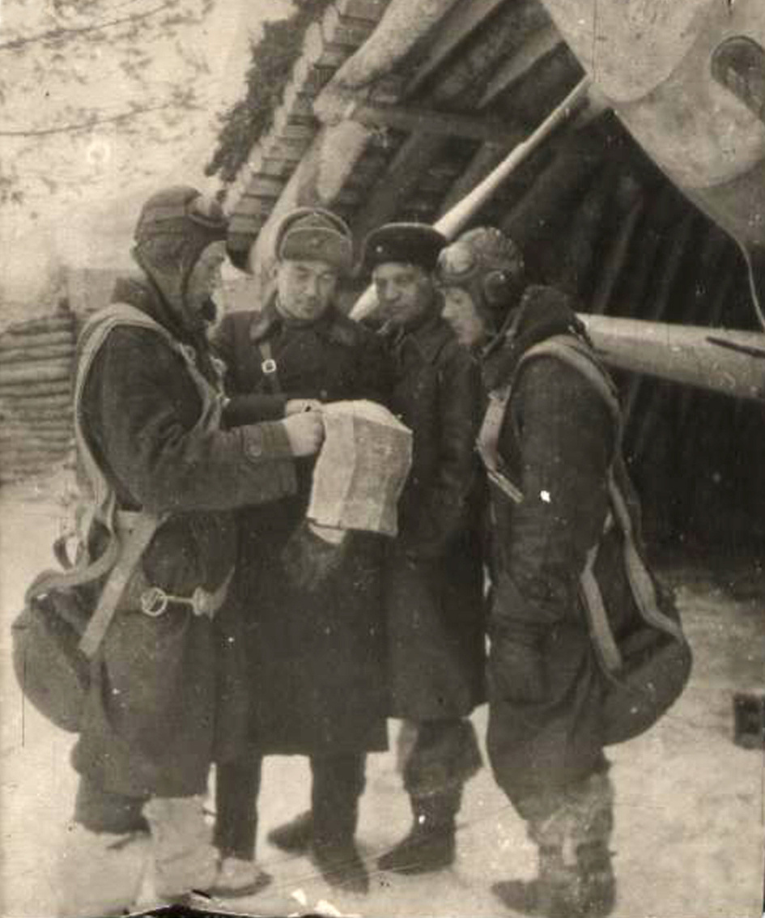
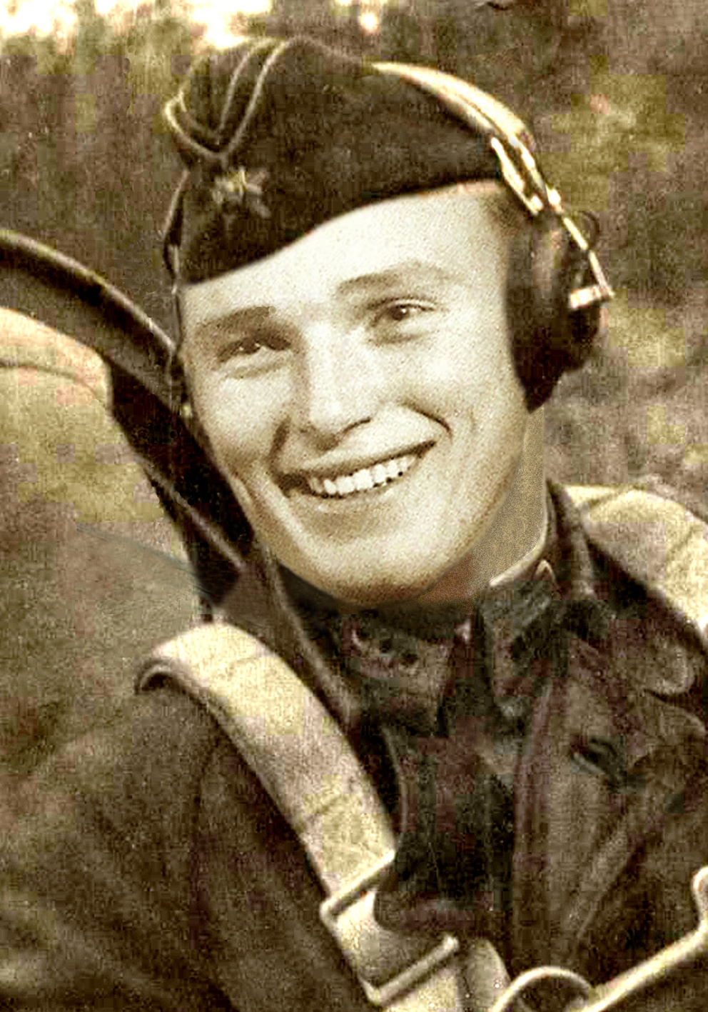
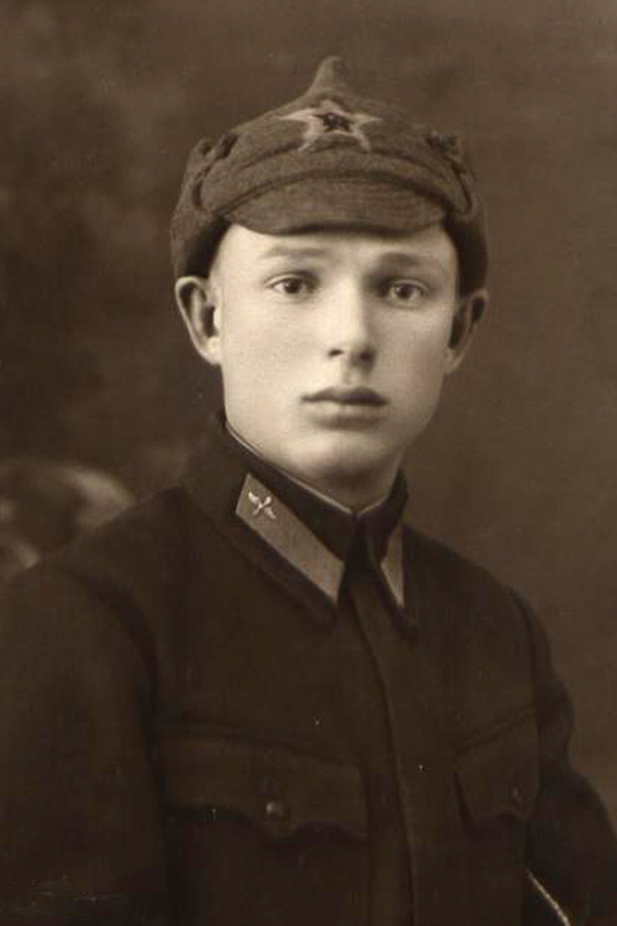

Slide 10
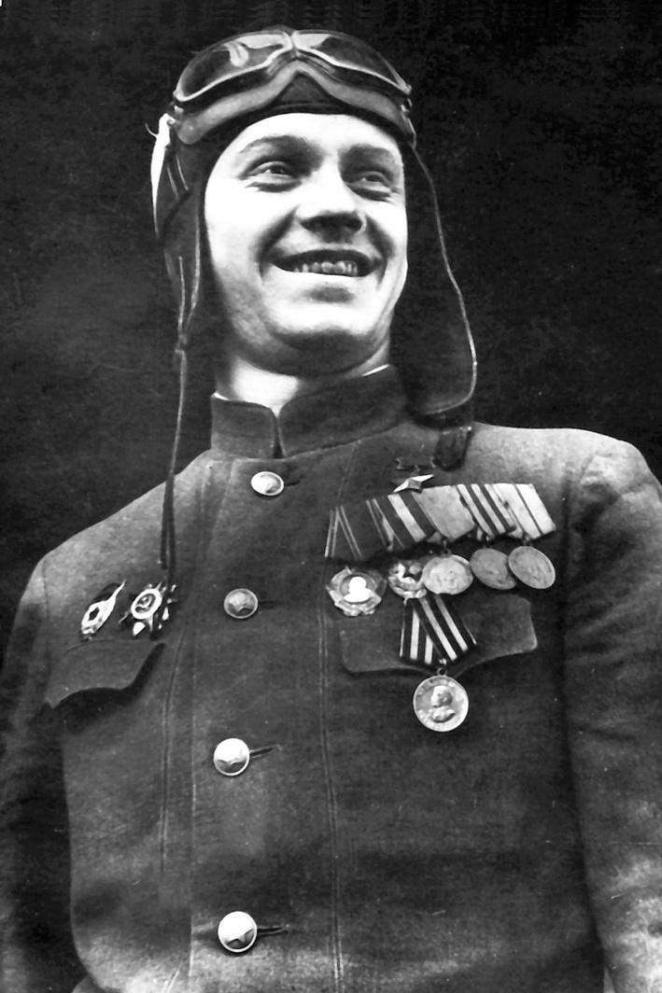
«День Героев Отечества»
Юрий Николаевич Петелин
(15.02.1920-4.03.1998)
Командир звена 98-го авиационного полка 52-й авиационной дивизии дальнего действия, старший лейтенант, Герой Советского Союза.

Slide 11
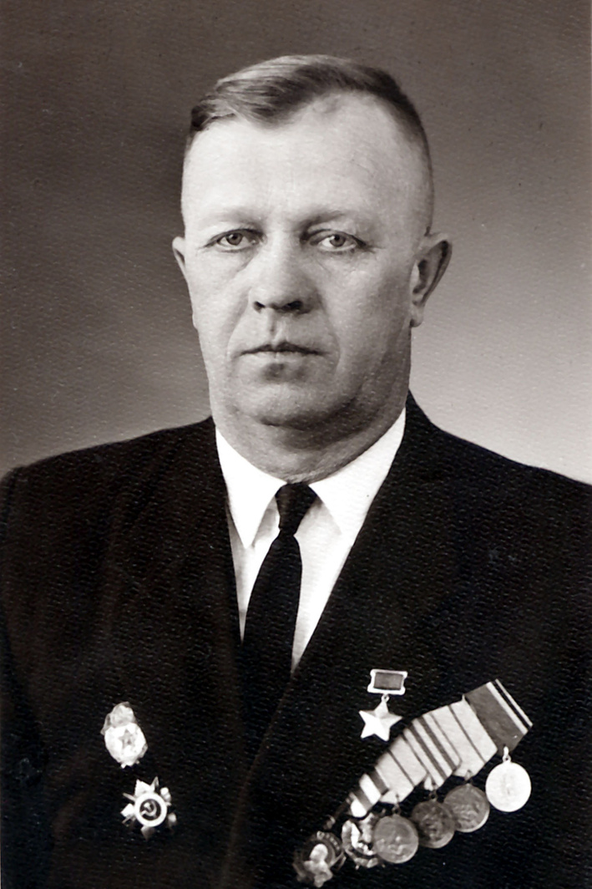
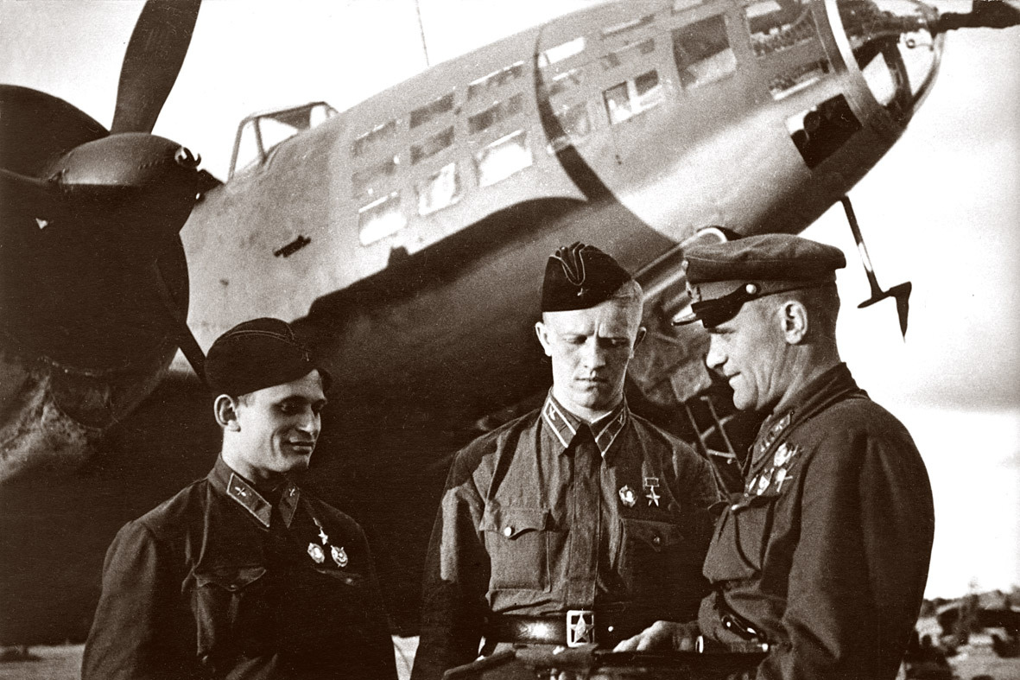

Slide 12
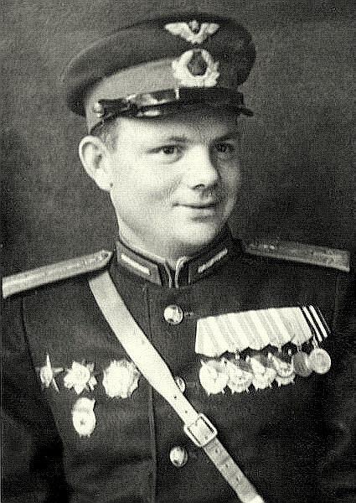
«День Героев Отечества»
Пётр Дмитриевич Углянский
(20.06.1920-23.02.1982)
Командир эскадрильи 28-го Гвардейского истребительного авиационного полка, гвардии капитан, Герой Советского Союза.

Slide 13
